Slide 1



28/11/2022
Projet HANGMAN WEB

Slide 2

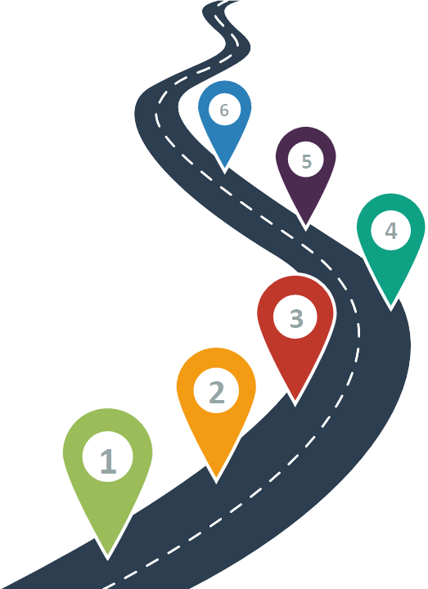






Projet HANGMAN WEB
Présentation du Projet
Les 4 Fonctions importantes
Démonstration
Parties du programmes
Brainstorming et Répartition
Améliorations et ce que le projet nous a apporté
2/14

Slide 3



Présentation du Projet
Langage de programmation utilisé :
- Langage Go
- Langage Html et Css
Outil utilisé :
- Git
Objectif du projet :
Le but de ce devoir est de réaliser en pendu avec une interface web en HTML et CSS, et avec un serveur en Go.
3/14

Slide 4
Démonstration
4/14

Slide 5













Brainstorming
Réflexion sur la façon de faire un serveur
Réflexion sur la logique et les façon possible de réaliser le projet
Tri des solutions trouvées
5/14

Slide 6
Répartition des tâches
Réflexion en groupe sur les fonctions nécessaires à créer
Evan Lebourhis :
Affichage des 4 pages Html
Utilisations du Css pour l’aspect esthétique
Matias BELLAUD :
- Importer le Hangman sur le projet
- Faire la partie serveur
- Créer le diaporama
6/14

Slide 7




Les 4 fonctions importantes
Fonction Home
Fonction de la page home
Fonction qui démarre le serveur
Main
Forms Html
Formulaire en Html
affichage Css du formulaire
Forms Css
7/14

Slide 8

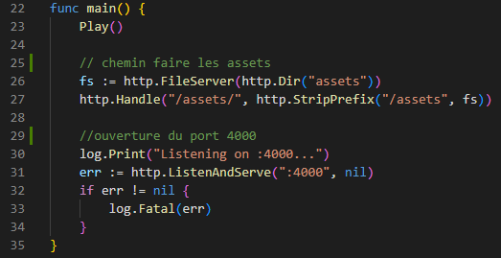
Parties du programme
Main
Fonction
Home
Forms Html
Forms Css
8/14

Slide 9
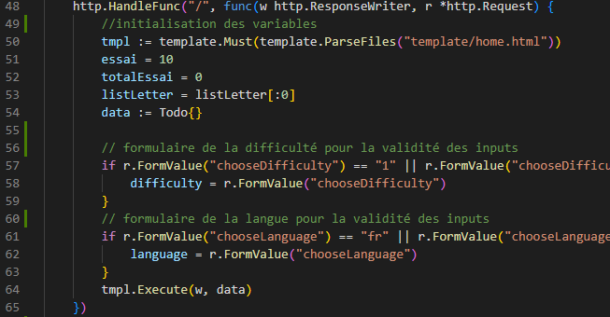
Parties du programme
Fonction Home
Main
Forms Html
Forms Css
9/14

Slide 10
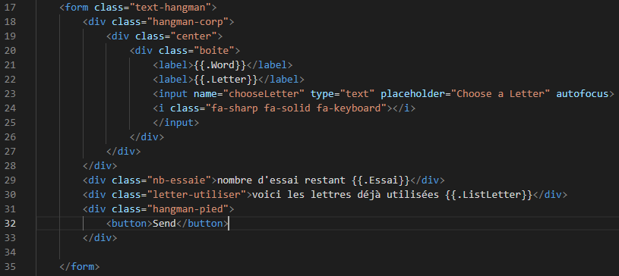
Parties du programme
Forms Html
Fonction
Home
Main
Forms Css
10/14

Slide 11
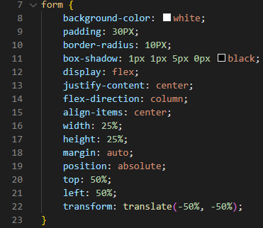
Parties du programme
Forms Css
Fonction
Home
Main
Forms Html
11/14

Slide 12

Améliorations
Faire des animations dynamique et ajouter des fonctionalités
Améliorer la clarté et la lisibilité du code
12/14

Slide 13

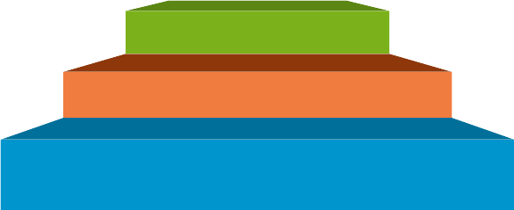
Ce que le projet nous a apporté
Travail d'équipe et collaboratif
utilisation de Git
Découverte et utilisation des langages Html Css
Compréhension du web et du protocole HTTP
13/14

Slide 14

Merci de nous avoir écouté !
Avez-vous des questions ?
14/14

